Slide 1
1.2. Час виконання програм
Література для самостійного читання:
Асимптотичні співвідношення с.28-32 [1], [5]
Обчислення часу виконання програм с.32-37 [1], [5]
Обчислення часу виконання с.265-272 [1],
рекурсивних процедур с.60 [3], с.119 [5]
Повний приклад с.181-185 [2], с.113 [5]

Slide 2
На час виконання програми впливають наступні чинники:
введення початкової інформації в програму (зокрема, її розмір);
якість скомпільованого коду програми;
машинні інструкції (природні і прискорюючі), використані для виконання програми;
складність алгоритму відповідної програми (кількість кроків алгоритму).

Slide 3
Розглянемо, як виконуються операції додавання і множення з використанням О-символіки.
Правило сум. Нехай T₁(n) і Т₂(n) - час виконання двох програмних фрагментів Р₁ і Р₂ , T₁(n) має ступінь зростання O(f(n)), а Т₂(n) - O(g(n)). Тоді T₁(n)+Т₂(n), тобто час послідовного виконання фрагментів Р₁ і Р₂, має ступінь зростання O(max(f(n), g(n))).
Notes:
Теоретичне знаходження часу виконання програм - складне математичне завдання. Проте на практиці визначення часу виконання (без знаходження значення констант) є цілком вирішуваним завданням - для цього потрібно знати тільки декілька базових принципів.
Для доказу цього пригадаємо, що існують константи с₁, с₂, n₁ і n₂ такі, що при n≥n₁ виконується нерівність T₁(n)≤с₁f(n), і, аналогічно, Т₂(n)≤с₂g(n), якщо n≥n₂. Хай n₀=max(n₁, n₂). Якщо n≥n₀, то, очевидно, що T₁(n)+Т₂(n)≤с₁f(n)+с₂g(n). Звідси витікає, що при n≥n₀ справедлива нерівність T₁(n)+Т₂(n)≤(с₁+с₂)max(f(n),g(n)). Остання нерівність і означає, що T₁(n)+Т₂(n) має порядок зростання O(max(f(n),g(n))).

Slide 4
Приклад. Хай є три фрагменти з часом виконання відповідно O(n³), O(n²) і О(n log n). Тоді час послідовного виконання перших двох фрагментів має порядок O(max(n², n³)), тобто О(n³). Час виконання всіх трьох фрагментів має порядок
O(max(n³, n log n)), це те ж саме, що О(n³).
У загальному випадку час виконання кінцевої послідовності програмних фрагментів, без урахування констант, має порядок фрагмента з найбільшим часом виконання.
Notes:
З правила сум також виходить, що якщо g(n)≤f(n) для всіх n, що перевищують n₀, то вираз O(f(n)+ g(n)) еквівалентний O(f(n)). Наприклад, О(n²+n) те ж саме, що О(n²).
Правило сум може також використовуватися для обчислення часу послідовного виконання програмних фрагментів з циклами і галуженнями.

Slide 5
Правило добутків. Якщо T₁(n) і Т₂(n) мають степені зростання O(f(n)) і O(g(n)) відповідно, то добуток T₁(n)Т₂(n) має степінь зростання O(f(n) g(n)).
З правила добутків витікає, що O(cf(n)) еквівалентно O(f(n)), якщо с - додатна константа. Наприклад, О(n²/2) еквівалентно О(n²).

Slide 6
Приклад. Визначення часу виконання алгоритму.
Процедура впорядковує масив А в зростаючому порядку
O(1)
a, n
i=1, n-1
j=n, i+1, -1
+
O(1)
a[j-1]>a[j]
O((n-1) ⋅ n))=
=O(n²)
O((n-i)⋅max(1,1))=
=O(n)
x=a[j]
a[j]=a[j-1]
a[j-1]=x
-
O(1)
end j
end i
O(1)
Результуюча складність O(max(1,n²,1))=O(n²)
a
Notes:
Перш ніж переходити до загальних правил аналізу часу виконання програм, розглянемо простий приклад, що ілюструє процес визначення часу виконання.

Slide 7
Загальні правила обчислення часу виконання програми:
1. Час виконання операторів присвоєння, читання і запису зазвичай має порядок О(1).
Є декілька виключень з цього правила, наприклад в мові PL/1, де можна присвоювати великі масиви, або в будь-яких інших мовах, що допускають виклики функцій в операторах присвоєння.
g=24*d
h=1440*d
d, k, n
шапка таблиці

Slide 8
2. Час виконання послідовності операторів визначається за допомогою правила сум.
Тому степінь зростання часу виконання послідовності операторів без визначення констант пропорційності співпадає з найбільшим часом виконання оператора в даній послідовності.
O(1)
O(max(1, n, 3^{n}))=O(3^{n})
O(n)
O(3^{n})

Slide 9
3. Час виконання умовних операторів визначається за допомогою правила сум і складається з часу виконання умовно виконуваних операторів і часу обчислення самого логічного виразу (зазвичай має порядок О(1)) .
+
-
O(if)
O(then)
O(else)
O(if)+O(max(then,else))

Slide 10
4. Час виконання циклу є сумою часу всіх виконуваних ітерацій циклу, що у свою чергу складаються з часу виконання операторів тіла циклу і часу обчислення умови припинення циклу (зазвичай останнє має порядок О(1)).
O(1)
x=1,n
d, g, h
O(n⋅ (O(1) +O(body)))
O(body)
d=d+k
end x

Slide 11
Часто час виконання циклу обчислюється, нехтуючи визначенням констант пропорційності, як добуток кількості виконаних ітерацій циклу на найбільший можливий час виконання операторів тіла циклу.
Час виконання кожного циклу, якщо в програмі їх декілька, повинен визначатися окремо, починаючи з внутрішнього циклу.

Slide 12
5. Для програм, що містять декілька процедур,серед яких немає рекурсивних, можна підрахувати загальний час виконання програми шляхом послідовного знаходження часу виконання процедур, починаючи з тієї, яка не має викликів інших процедур.

Slide 13
6. Для програм, що містять рекурсивні процедури, потрібно з кожною рекурсивною процедурою зв'язати часову функцію Т(n), де n визначає обсяг аргументів процедури; потім отримати рекурентне співвідношення для Т(n), тобто рівняння (або нерівність) для Т(n), де беруть участь значення T(k) для різних значень k.

Slide 14
Отримання рекурентного співвідношення для часу роботи алгоритму, який використовує рекурсивні фрагменти, базується на трьох етапах:
розбиття
рекурсивний розв'язок
комбінування

Slide 15
Позначимо через T(n) час розв’язку задачі, розмір якої дорівнює n.
Зроблені припущення:
1. Час роботи алгоритму T(n) визначається лише для цілочислових n.
2. Якщо розмір задачі достатньо малий, скажімо, n≤c, де c – деяка заздалегідь відома стала, то задача розв’язується безпосередньо за фіксований час О(1).
3. Якщо розбиття задачі на допоміжні підзадачі відбувається протягом часу D(n), а об’єднання розв’язків підзадач до розв’язку початкової задачі – протягом часу C(n), то f(n)=D(n)+C(n)

Slide 16
Припустимо, що задача ділиться на a підзадач, об’єм кожної з яких дорівнює 1/b від об’єму початкової задачі.
Отримуємо наступне рекурентне рівняння

Slide 17
Теорема. Нехай a≥1 та b>1 – константи, f(n) – довільна функція, а T(n) – функція, визначена на множні невід’ємних цілих чисел за допомогою рекурентного співвідношення
де вираз n/b інтерпретується або як ⎡n/b⎤, або як ⎣n/b⎦.
Notes:
Теорема розглядає на що витрачається більше часу – на рекурсивні розв'язки чи на розбиття та комбінування.

Slide 18
Тоді асимптотичну поведінку функції T(n) можна виразити наступним чином:
1. якщо для деякої сталої ε>0, то
2. якщо , то
3. якщо для деякої сталої ε>0, і якщо для деякої сталої c<1 і всіх достатньо великих n (n≥b), то
Notes:
Логарифм lg n при доведенні має основу b (log b (n)), але оскільки мова йде про асимптотичні позначення, то основа може бути довільною і не має значення.

Slide 19
2
3
1

Slide 20
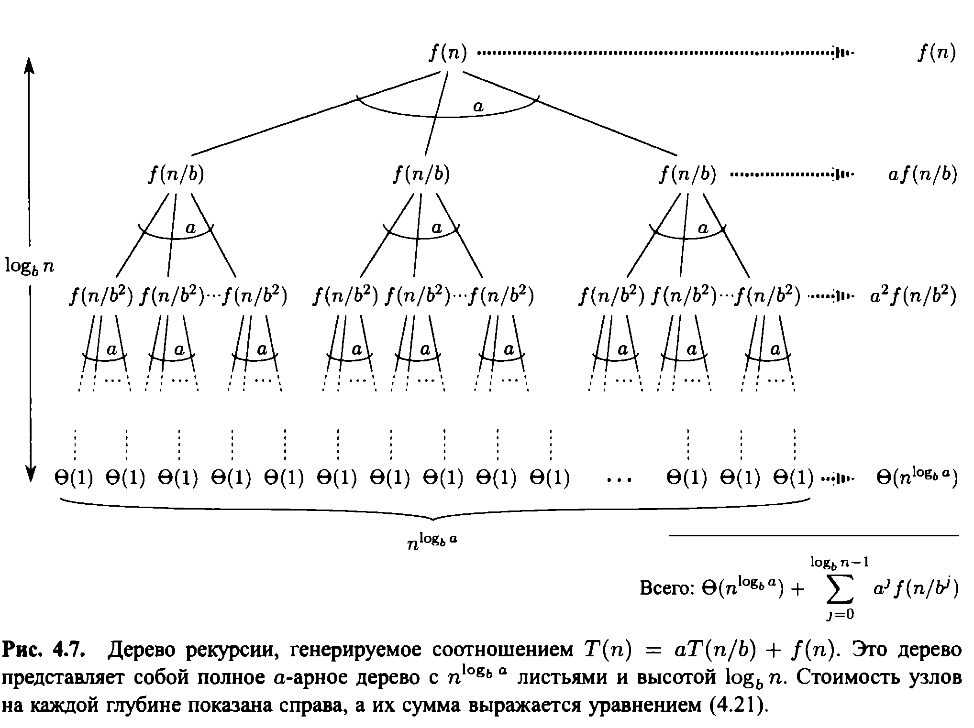
Дерево рекурсії

Slide 21
Тоді функцію T(n) можна записати у вигляді:

Slide 23
Приклад 1.
1-й випадок теореми
Отже

Slide 24
Приклад 2.
2-й випадок теореми
Отже

Slide 25
Приклад 3.
3-й випадок теореми, оскільки існує c<1 для якого виконується умова регулярності
Отже

Slide 26
Приклад 4.
це не 3-й випадок теореми, оскільки не існує ε>0, що задовольнило б
Отже, в цьому випадку теорему застосувати неможливо.

Slide 27
Домашнє завдання
Прочитати с.181-185 [2], с.40-74 [3], с.113-140 [5]
Підготуватися до виконання практичної роботи №1.
Підготуватися до контрольної роботи (типові питання можна подивитися в завданні до практичної роботи №1).

Slide 28
Приклад виконання практичної роботи №1.
Тема: Побудова і аналіз алгоритмів
Постановка задачі
Спроектувати і реалізувати програму розрахунку таблиці відповідностей між мірами. Початкове значення міри, крок зміни цього значення і кількість рядків у таблиці (10-15) задати в режимі діалогу.
1 доба = 24 години = 1440 хвилин

Slide 29
Побудова моделі
Основні величини:
d цілий або дійсний тип кількість діб
g цілий або дійсний тип кількість годин
h дійсний тип кількість хвилин
k цілий або дійсний тип крок зміни діб
n цілий додатній тип кількість рядків в таблиці
Допоміжні величини:
x цілий тип лічильник рядків в таблиці
Використані математичні залежності:
g = 24 d
h = 1440 d = 60 g

Slide 30
початок
Розробка алгоритму
1
d, k, n
2
шапка таблиці
3
x=1,n
4
g=24*d
h=1440*d
5
d, g, h
6
d=d+k
3
end x
7
низ таблиці
кінець

Slide 31
початок
Правильність алгоритму
1. Обґрунтування правомірності кожного кроку.
Блок 1 відповідає за введення початкових даних – без них алгоритм не працюватиме; блоки 2 і 7 призначені для зручного перегляду результатів; блок 3 забезпечує виведення потрібної кількості результатів; блоки 4 і 6 забезпечують обчислення результатів, а блок 5 – їх виведення на екран.
1
d, k, n
2
шапка таблиці
3
x=1,n
4
g=24*d
h=1440*d
5
d, g, h
6
d=d+k
3
end x
7
низ таблиці
кінець

Slide 32
початок
Правильність алгоритму
2. Доведення кінцевості алгоритму.
Кінцевість алгоритму залежить тільки від блоків 3,4 і 6; початкове значення змінної х завжди менше або рівне кінцевому значенню n лічильника циклу (обумолвлено типом n), в тілі циклу ніякого впливу на змінні х та n немає, отже кількість ітерацій циклу кінцева і дорівнює n.
1
d, k, n
2
шапка таблиці
3
x=1,n
4
g=24*d
h=1440*d
5
d, g, h
6
d=d+k
3
end x
7
низ таблиці
кінець

Slide 33
Аналіз складності алгоритму
початок
1
О(1)
d, k, n
2
О(1)
шапка таблиці
3
x=1,n
4
g=24*d
h=1440*d
О(1)
О(n⋅max(1,1,1)=
=O(n)
5
О(max(1,1,n,1))=
=O(n)
О(1)
d, g, h
6
О(1)
d=d+k
3
end x
7
О(1)
низ таблиці
Загальна складність алгоритму O(n).
кінець

Slide 34
Реалізація алгоритму
// розрахунок таблиці відповідностей між мірами
// розробник Іванов О.В.
#include "stdafx.h"
#include "stdio.h"
#include <conio.h>
void main()
{ // ініціалізація початкових значень
float d = 0, k= 0, g = 1, h = 1;
int n = 1, x = 1;
// введення вхідних даних
printf("input d\n");
scanf_s("%f", &d);
printf("input k\n");
scanf_s("%f", &k);
printf("input n\n");
scanf_s("%d", &n);
// формування та виведення таблиці
printf(" days \t \t hours \t \t seconds \n------------------------------------------\n");
for(x = 0; x != n; x++)
{ g = 24 * d;
h = 1440 *d;
printf("%f\t%f\t%f\n" ,d, g, h );
d+=k;
}
printf("------------------------------------------\n");
getch();
}

Slide 35
Перевірка правильності програми
Для перевірки використаємо три типи вхідних даних: детерміновані, випадкові та некоректні.
Вхідні дані |  |  | Результат | Призначення тесту
d | k | n
1 | 1 | 1 | відомий | перевірка використаних математичних залежностей
3 | 2 -2 0,5 | 10 | відомий | перевірка кінцевості розрахунків для різних кроків зміни діб
випад-кове | випад-кове | випад-кове | невідомий, але легко обчислити | перевірка ефективності реалізації та обчислювальної складності алгоритму із замірюванням часу виконання програми та побудовою профілю програми.
* | * | * | відомий | перевірка реакції програми на некоректні вхідні дані (додавання повідомлень про помилки)

Slide 36
Перевірка обчислювальної складності програми
Перевірка обчислювальної складності програми підтвердила аналітичну оцінку O(n).

